Slide 1
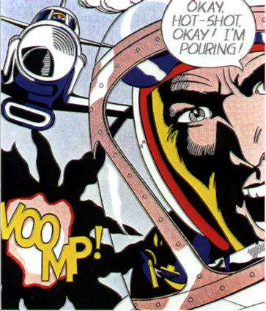

Slide 2
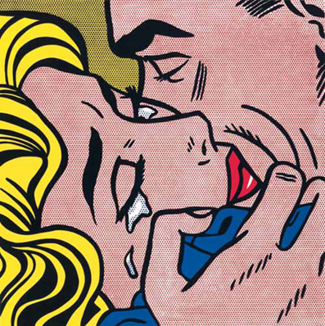

Slide 3
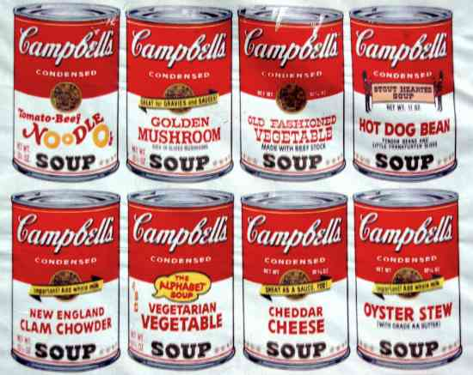

Slide 4
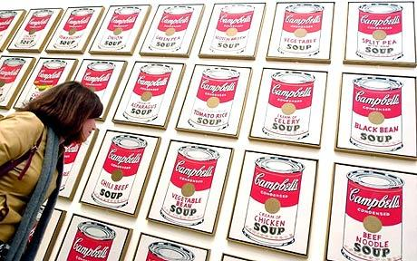

Slide 5
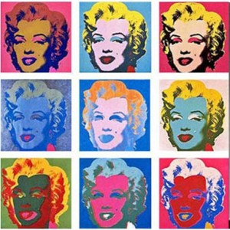

Slide 6
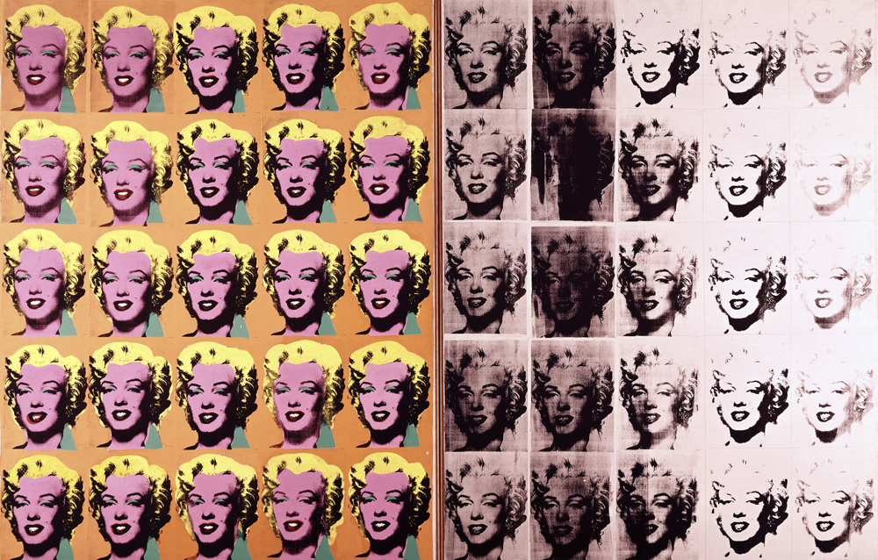

Slide 7
Plus on regarde exactement la même chose, plus elle perd tout son sens, et plus on se sent bien, avec la tête vide
Andy Warhol, 1962

